Slide 1



SISTEMA DE ALARME PARA RESTAURANTE
Microprocessadores e Microcontroladores
Aluno: Igor F. Bastos

Slide 2


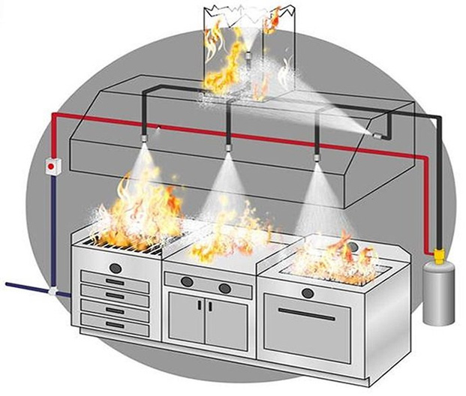
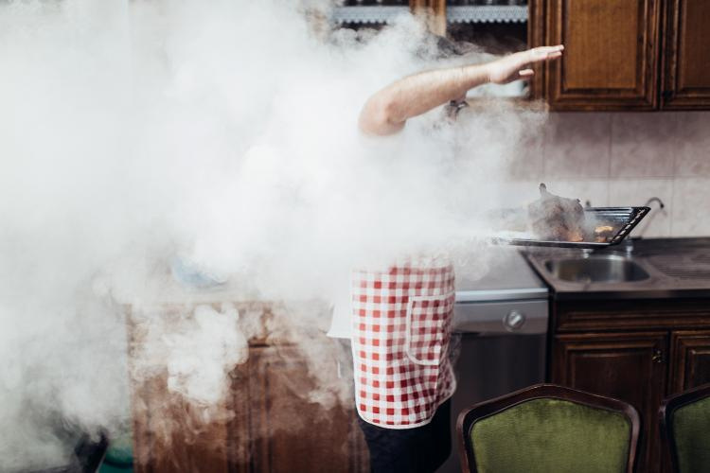
Contexto
O problema
Restaurantes enfrentam riscos significativos relacionados à segurança, como:
Incêndios: Podem ser causados por equipamentos de cozinha ou instalações elétricas.
Acúmulo de fumaça: Pode comprometer a saúde de funcionários e clientes, além de danificar equipamentos.
Intrusões: Representam uma ameaça ao patrimônio e à segurança do local.
Diante desses desafios, um sistema de monitoramento e resposta eficiente é essencial para garantir a proteção e o funcionamento contínuo do restaurante.

Slide 3



OBJETIVO
01
Garantir segurança contra incêndios e invasões.
02
Monitorar condições críticas do ambiente (temperatura e fumaça).
03
Alertar rapidamente sobre emergências.

Slide 4
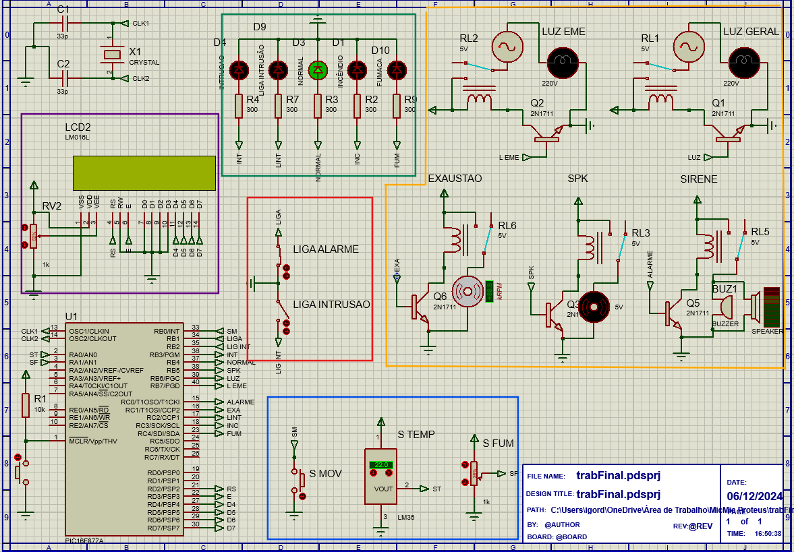
O sistema
LCD
LEDS DE ESTADO
BOTÃOES DE ATIVAÇÃO
DISPOSITIVOS DE SAÍDA
SENSORES

Slide 5

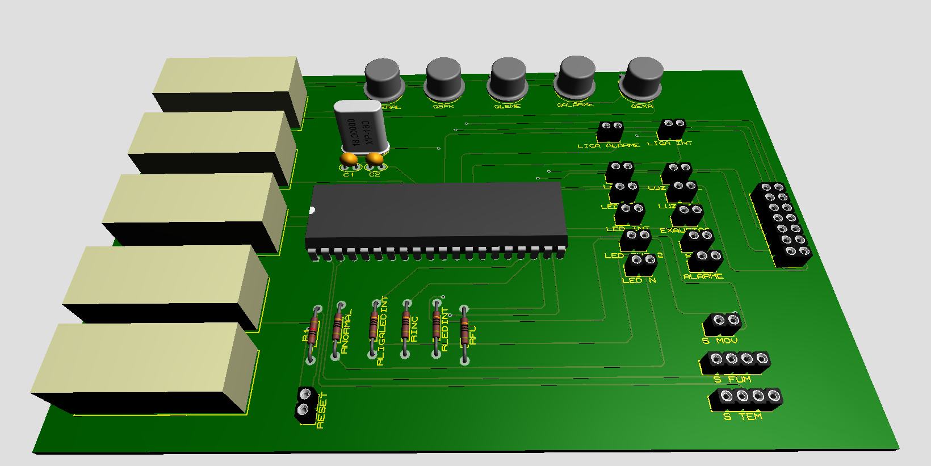
PCI

Slide 6
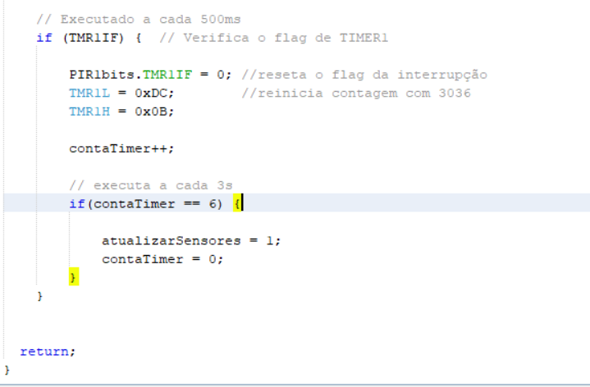
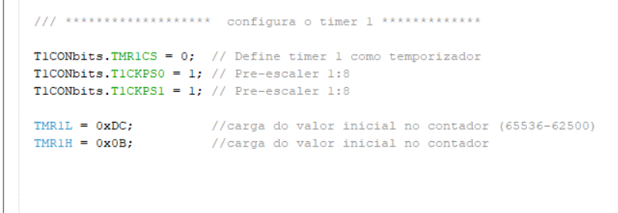
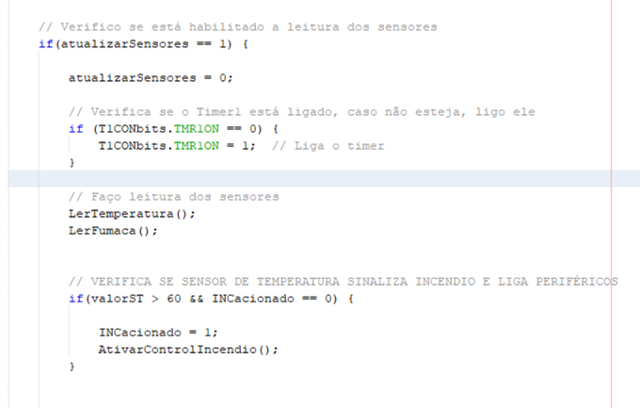
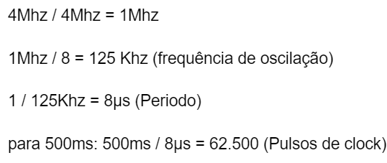
Requisitos do sistema
TIMER

Slide 7
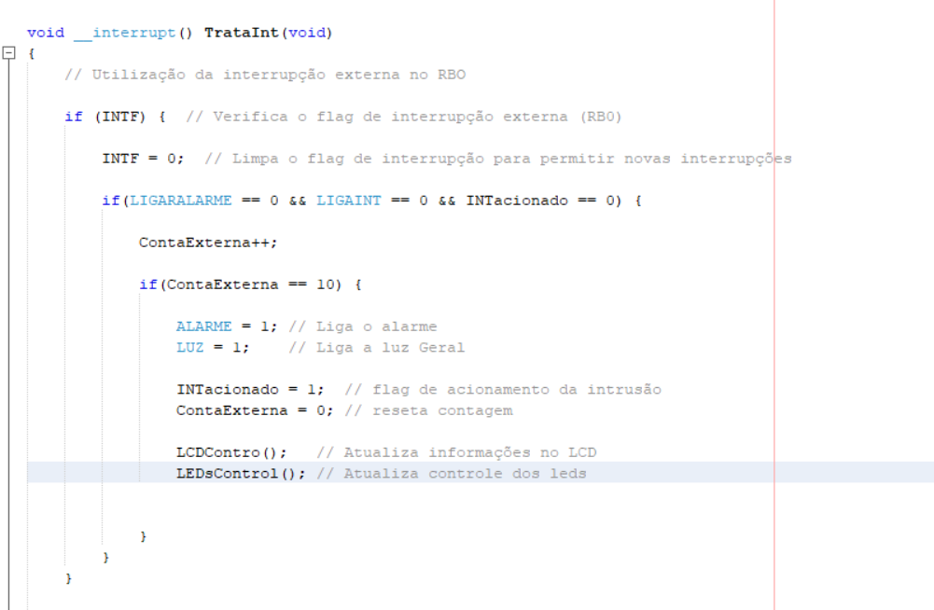
Requisitos do sistema
INTERRUPÇÃO

Slide 8
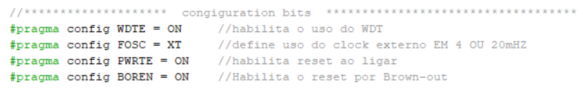
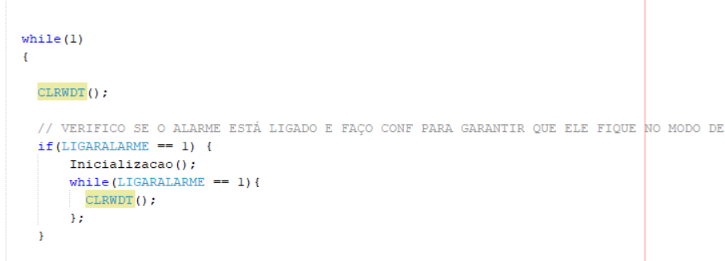
Requisitos do sistema
WDT

Slide 9

